Slide 1


Годовой Отчет генераЛьного
директора Сро нп «юграстрой»,
Сро нп «юграстройпроект»
За 2012 год

Slide 2
Численность некоммерческих партнерств (предприятий)

Slide 3
Численность саморегулируемых организаций
В реестре Федеральной службы по экологическому, технологическому и атомному надзору
На территории Уральского Федерального округа

Slide 4
Изменения в действующем законодательстве и нормативно-правовых актах
В связи с вступлением в силу Приказа Федеральной службы по экологическому, технологическому и атомному надзору от 05 июля 2011 года №356 «О утверждении формы свидетельства о допуске к определенному виду или видам работ, которые оказывают влияние на безопасность объектов капитального строительства», всем членам партнерств была произведена замена свидетельств о допуске до 01 января 2013 года

Slide 5
Информация о деятельности СРО НП «ЮграСтрой», СРО НП «ЮграСтройПроект»
Организовано 23 заседания Правления СРО НП «ЮграСтрой»
и 19 заседаний Правления СРО НП «ЮграСтройПроект»
За отчетный период партнерствами было выдано 717 свидетельств о допуске:
602 - «ЮграСтрой», 115 - «ЮграСтройПроект»:
В рамках заседаний Правлений было рассмотрено 64 дела о приостановлении действия свидетельств о допуске
(59 – «ЮграСтрой»,
5 – «ЮграСтройПроект»);
41 дело о прекращении членства в партнерствах (39 – «ЮграСтрой»,
2 – «ЮграСтройПроект»)

Slide 6
Проведение плановых проверок
За отчётный период 5 экспертов отдела контроля выполнили подготовку документов
и провели плановых проверок
Каждый эксперт выполнил в среднем 117 камеральных проверок документов с целью выявления соответствия Требованиям Партнерств
Совершено 219 выездов по месту нахождения членов СРО:
- совершено 208 выездов с привлечением автомобильного транспорта в другие города округа;
- оплачено в целом 20 суток проживания в гостиницах других городов.

Slide 7

Проведение плановых проверок
Экспертами отдела контроля ведется постоянное сопровождение дел членов Партнерств, у которых в результате проведения плановых проверок были выявлены нарушения и в отношении которых назначены меры дисциплинарной ответственности с целью своевременного устранения выявленных нарушений.
По итогам проведения контрольных мероприятий в отчетном периоде наблюдается значительное сокращение допускаемых членами партнерств нарушений. С целью сокращения нарушений сотрудниками партнерств проводится ряд мероприятий:
- ведется мониторинг по соблюдению правил страхования;
осуществляется рассылка счетов на оплату ежегодного членского взноса.

Slide 8
РЕЗУЛЬТАТЫ Проведение плановых проверок
В соответствии с утвержденным «Графиком плановых проверок» в 2013 году:
СРО НП «ЮГРАСТРОЙ»
СРО НП «ЮГРАСТРОЙПРОЕКТ»

Slide 9
Дисциплинарные комиссии
СРО НП «ЮГРАСТРОЙ»
СРО НП «ЮГРАСТРОЙПРОЕКТ»
19 заседаний Дисциплинарной Комиссии
к 308 членам - применены меры дисциплинарной ответственности
14 заседаний Дисциплинарной Комиссии
к 41 члену - применены меры дисциплинарной ответственности
Для организации и проведения данных мероприятий эксперты отдела
контроля подготовили 565 Актов плановых проверок, а также по окончанию заседаний
изготовлено 349 Решений Дисциплинарной Комиссии, которые впоследствии
направлены членам Партнерств.

Slide 10

Проведение ВНЕплановых проверок
За отчетный период в адрес партнерств поступило 9 письменных обращений, на основании которых было организовано проведение 3 внеплановых проверок, по итогам которых предприятия были приведены к соответствию требованиям партнерств и соблюдению технических регламентов при производстве работ.

Slide 11
АТТЕСТАЦИЯ СРО НП «ЮГРАСТРОЙ»
Количество предприятий-членов – 544
Проведено заседаний Аттестационной комиссии – 22
Количество аттестованных предприятий – 353
Рассмотрено заявлений от специалистов – 4653
Количество аттестованных специалистов – 4401
Не соответствуют требованиям Положения об аттестации

Slide 12
АТТЕСТАЦИЯ СРО НП «ЮГРАСТРОЙПРОЕКТ»
Количество предприятий-членов – 120
Проведено заседаний Аттестационной комиссии – 19
Количество аттестованных предприятий – 60
Рассмотрено заявлений от специалистов – 786
Количество аттестованных специалистов – 707
Не соответствуют требованиям Положения об аттестации

Slide 13

АТТЕСТАЦИЯ
Обращаем внимание на необходимость обязательного прохождения аттестации специалистами Вашей организации, заявленными на получение Свидетельства о допуске.
При проведении проверок на соответствие выданным допускам будет учитываться наличие у заявленных специалистов аттестатов, выданных по правилам, установленным Положением об аттестации.
Аттестация проводится для членов партнерств бесплатно

Slide 14
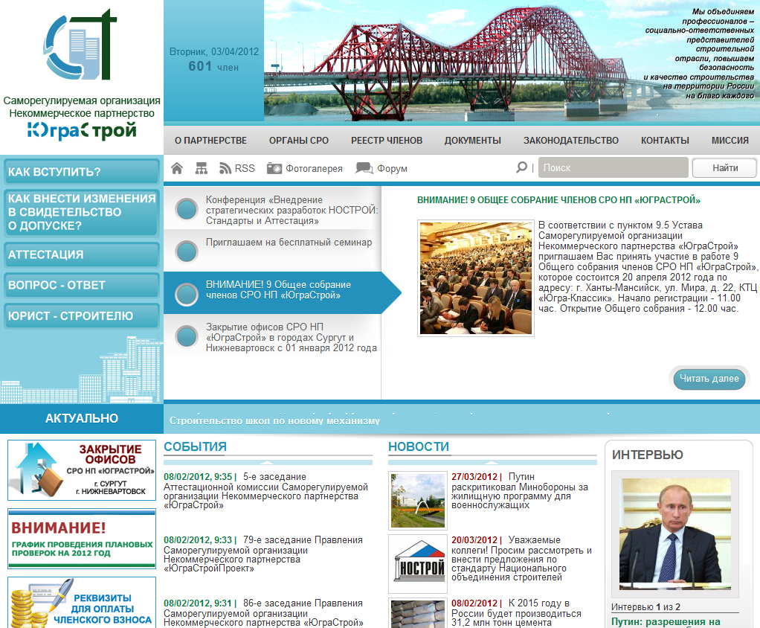
Сайты некоммерческих партнерств
Проводится работа по освещению деятельности саморегулируемых организаций и членов СРО на официальных сайтах, обеспечивается связь партнерств со средствами массовой информации, общественными и профессиональными объединениями.
В 2012 году были обновлены
официальные сайты СРО НП «ЮграСтрой», СРО НП «ЮграСтройПроект».

Slide 15
Консультирование, ответы на запросы
За отчетный период сотрудниками партнерств исполнено
315 обращений

Slide 16



Консультирование, ответы на запросы
Телефонные
консультации
сотрудники партнерств
Посетители

Slide 17

оптимизация
В 2012 году был проведен ряд мероприятий по оптимизации сметы расходов СРО НП «ЮграСтрой» в том числе:
штанная численность и расходы на оплату труда;
материальные расходы;
командировочные расходы;
канцелярские расходы,
а также размещение средств резерва правления на депозитном счете позволили впервые с 2009 года предложить Общему собранию проект сметы расходов, в которой расходная часть не превышает поступлений от членских взносов и доходов по депозиту.

Slide 18
Спасибо за внимание!

